Slide 1
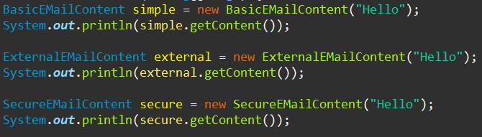
1-1.
1-3.
BaisicEMailContent : 기본 이메일 내용 초기화
ExternalEMailContent : 기본 이메일 내용에
“Company Disclaimer”문자열을 추가
SecureEmail : 암호화
1-2.
BasicEMailContent
-content: String
+BasicEMailContent(content:String) +getContent(String)
Hello
Hello Company Disclaimer
Hello Encrypted
ExternalDecorator
+ExternalDecorator (content:String) +getContent(): String +addDisclaimer(content:String): String
SecureDecorator
+SecureDecorator(content:String) +getContent(): String +encrypt(content:String): String

Slide 2
1-4.
1-6.
EMailContent
+getContent(String)
basic, secure, external 모두 ocp 위반. 기존 이메일 기능에서 새로운 기능을 추가하고자 할 때는 새로운 클래스도 만들어야함
decoratedContent
BasicEMailContent
-content: String
+BasicEMailContent(content:String) +getContent(String)
ContentDecorator
+ContentDecorator(decoratedContent:EMailContent) +getContent(): String
1-5.
데커레이터 패턴을 적용해 기본 메일에 필요한 만큼만 다른 기능을 추가하는 방법을 사용.

Slide 3

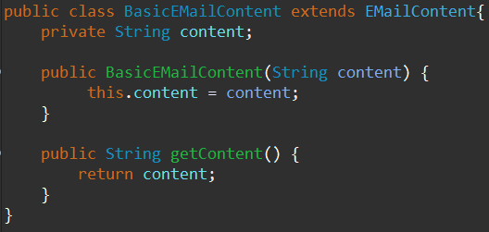
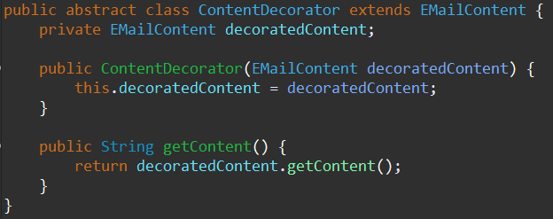
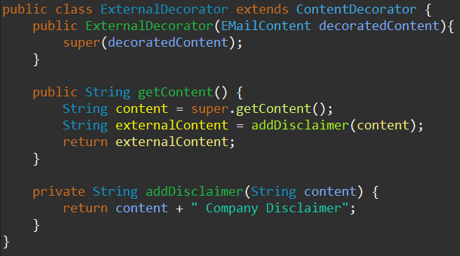
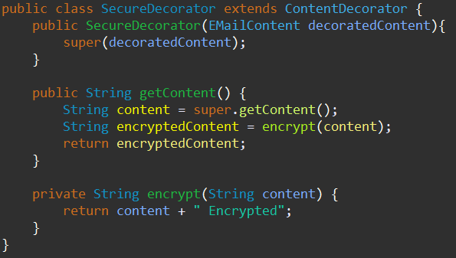
1-8.

Slide 4
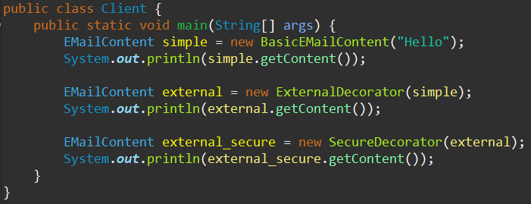

1-9.

